Slide 1
Ducki
Klick
...continued (hmejes)

Slide 2
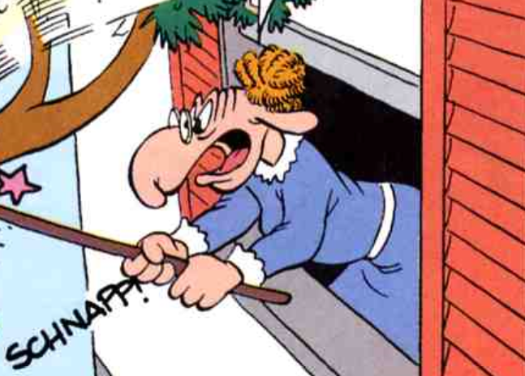
Fräulein Krähvogel

Slide 3
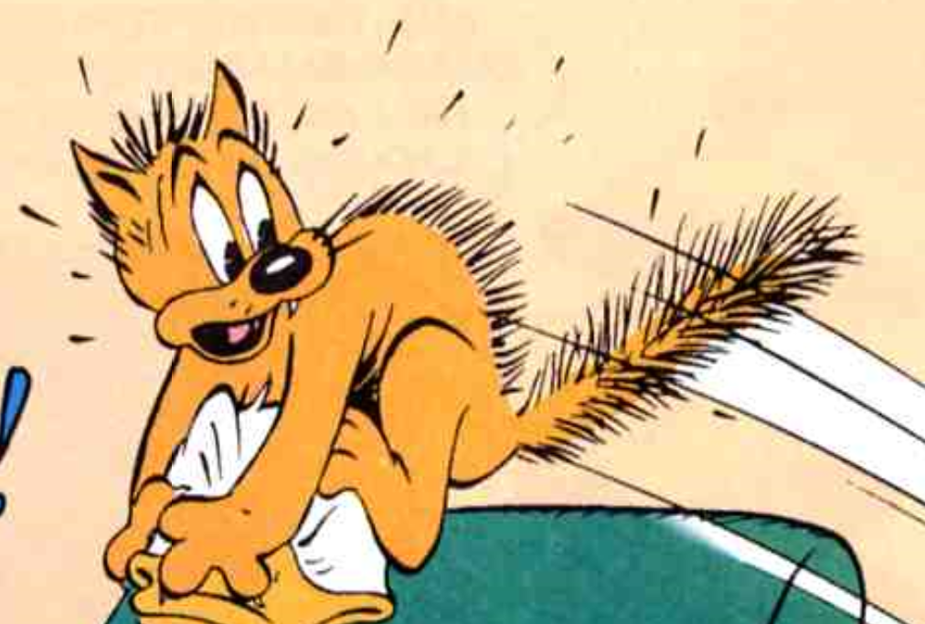
Schnurrli

Slide 4
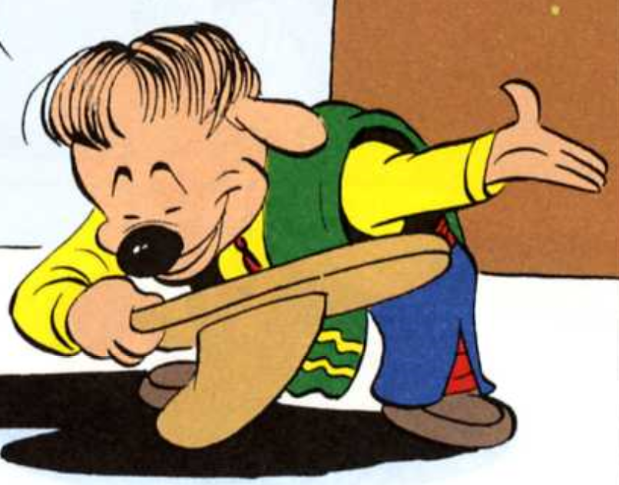
Pablo Pepito

Slide 5
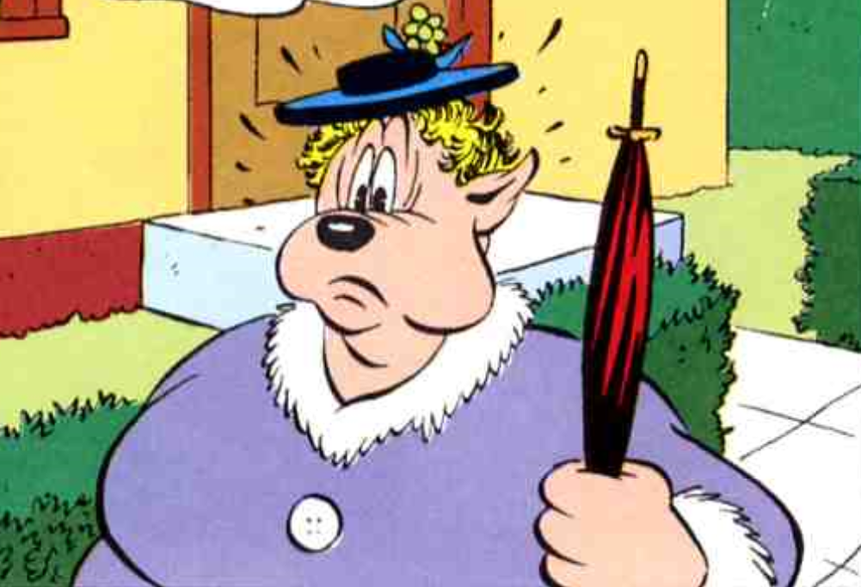
Frau Bergassessor Bollmann (Müller)

Slide 6
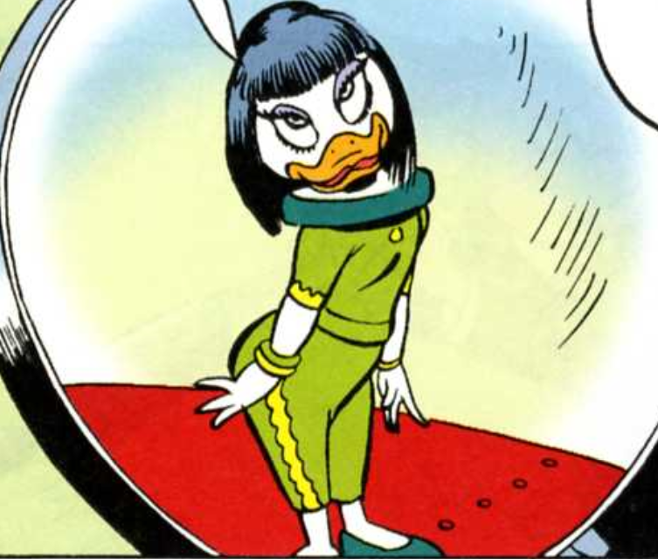
Prinzessin Ping

Slide 7
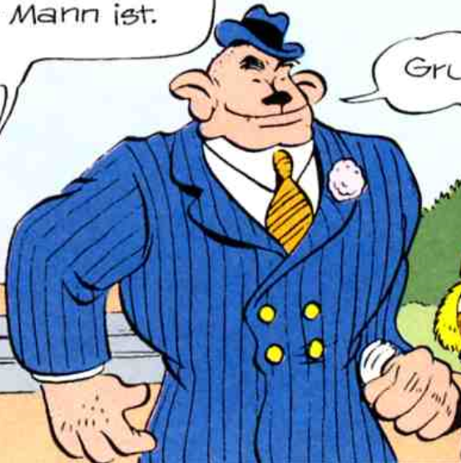
Beppo Bizeppa

Slide 8
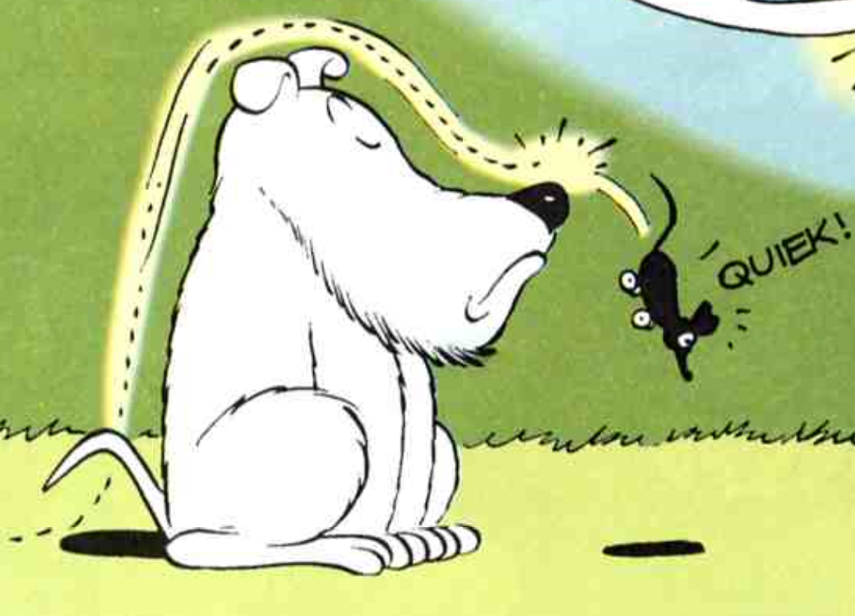
Raskolnikow
Edler von Ehrenfels

Slide 9
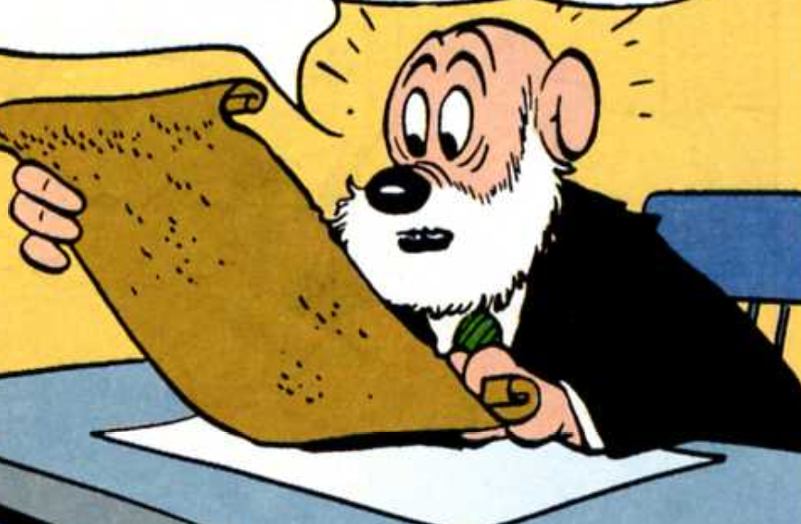
Direktor Weihrauch

Slide 10
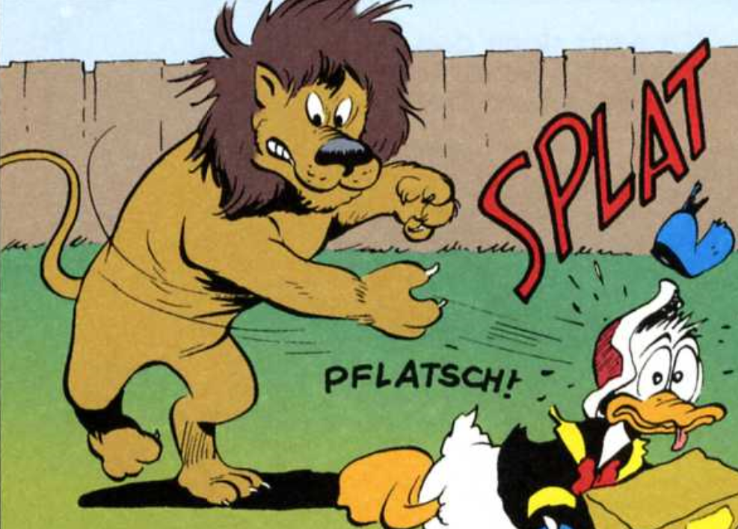
Süßmäulchen

Slide 11
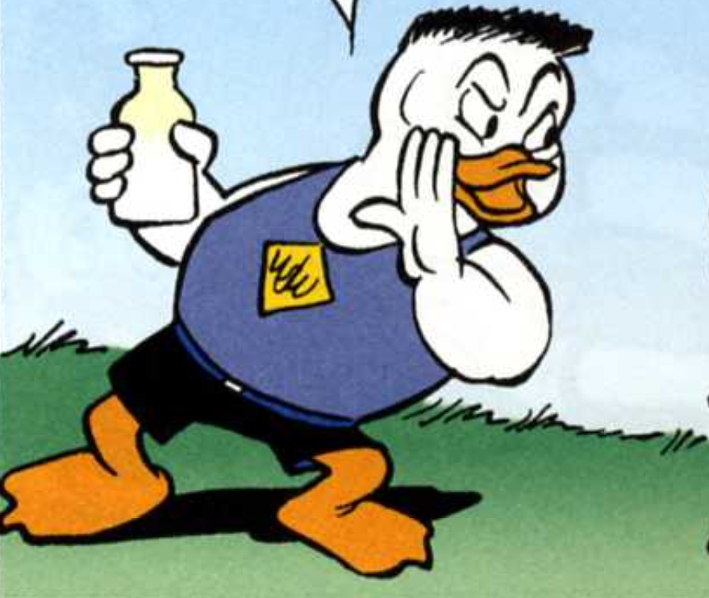
Peter Panzer

Slide 12
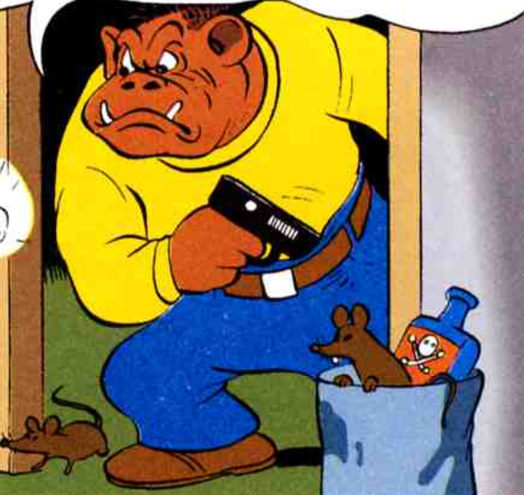
Knuffi Kloppstock

Slide 13
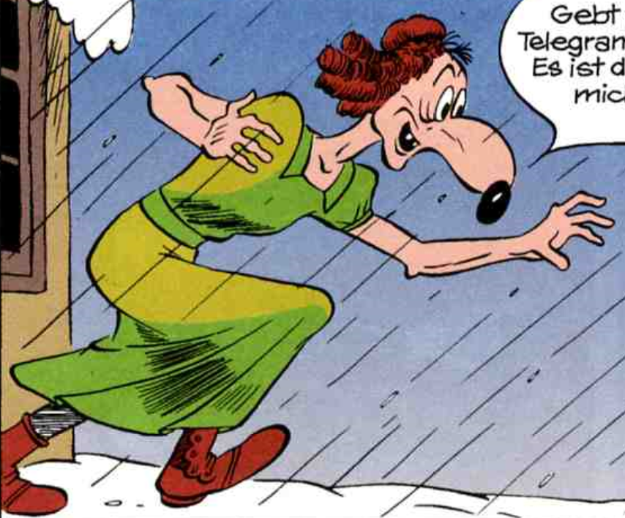
Karola Klagesam

Slide 14
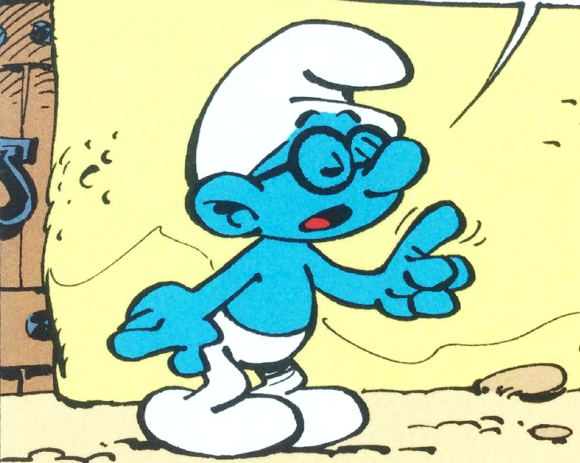
Torsten M. (Schlaumüllermeier)

Slide 15
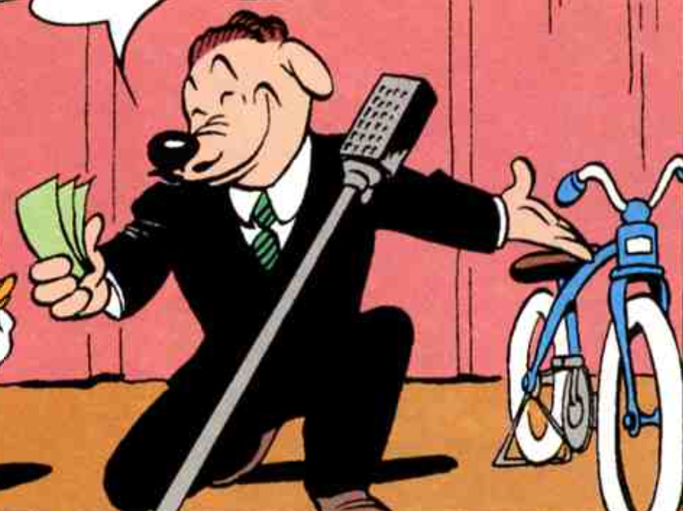
Lulu Lobedanz

Slide 16
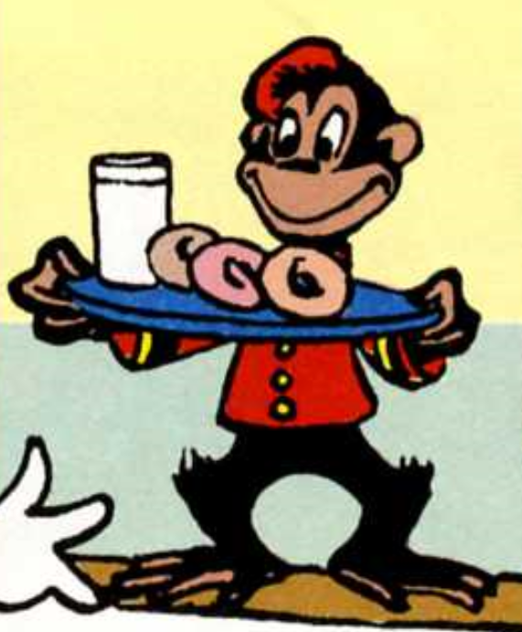
Arturo

Slide 17
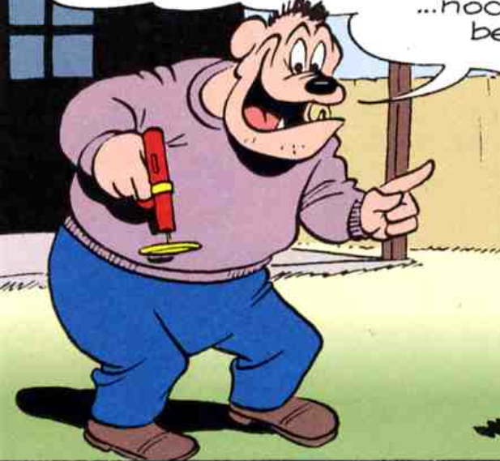
Gregor Ganofsky
(Kasimir Kapuste)

Slide 18
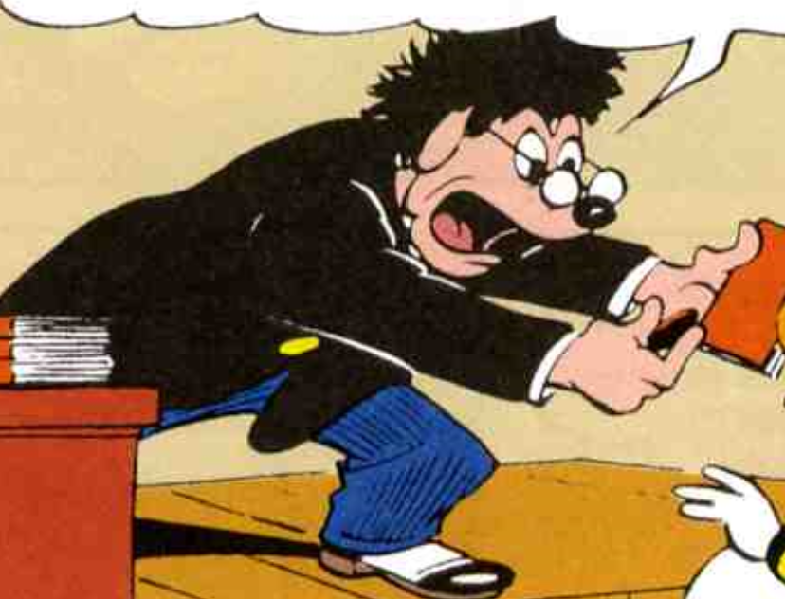
Professor Poth

Slide 19
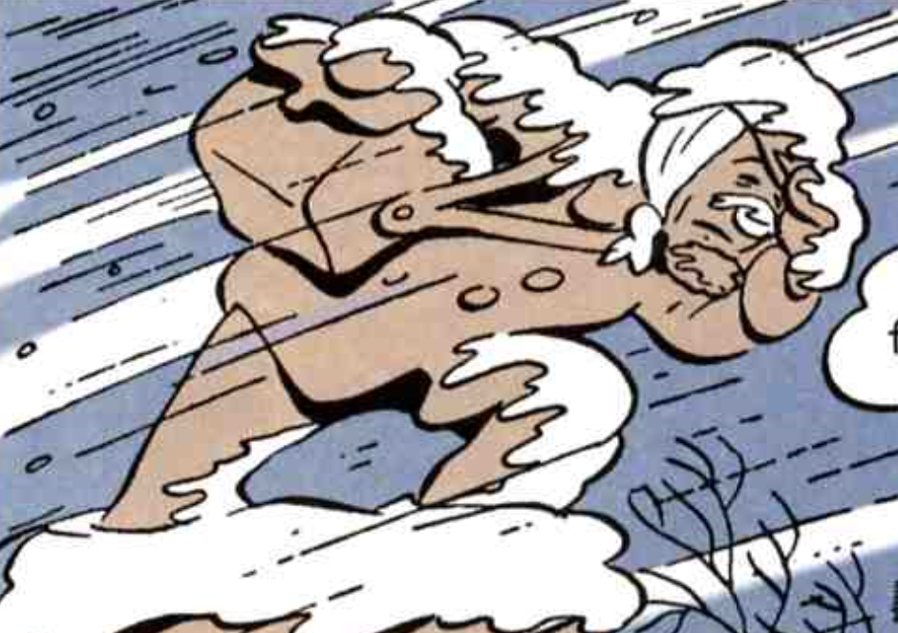
Hilfspostbote Säbelbein

Slide 20
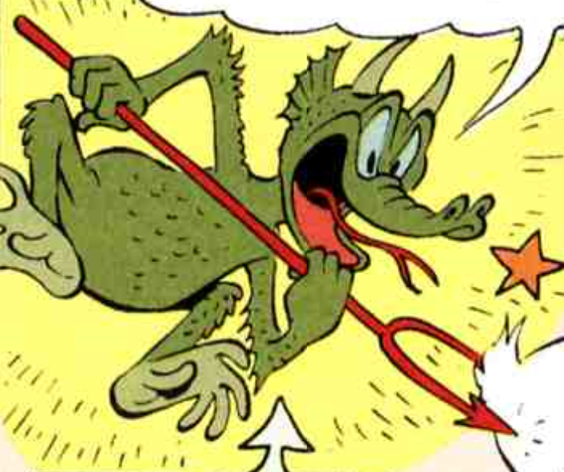
Grünäugiger Eifersuchtsteufel

Slide 21
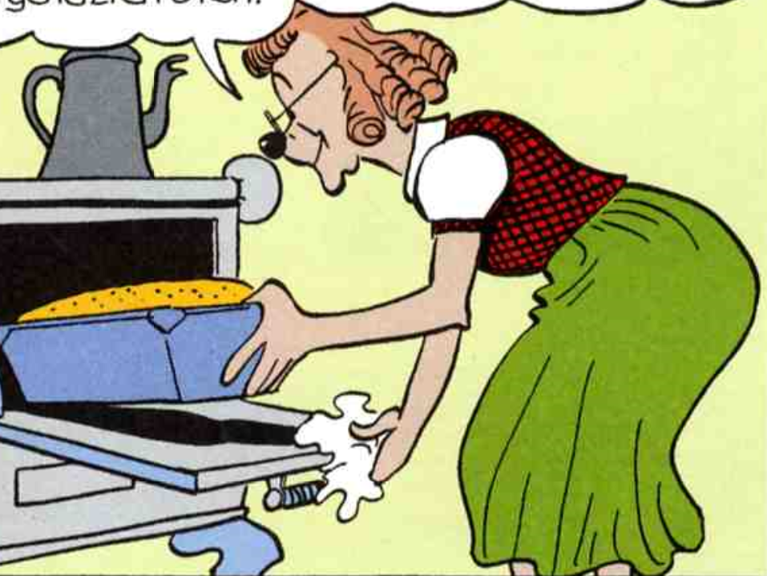
Greta Gründlich

Slide 22
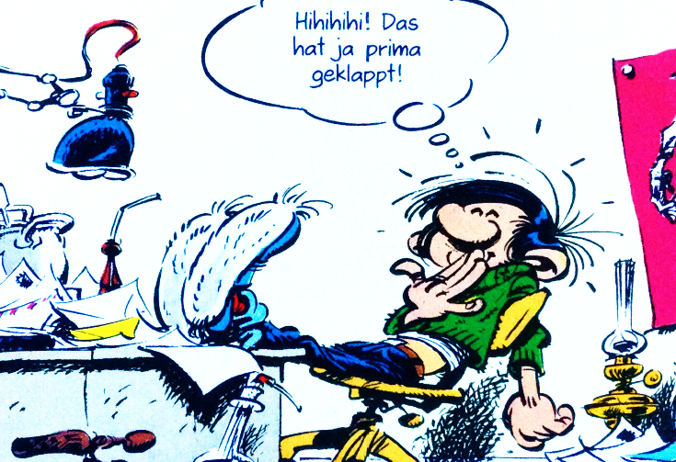
Martin S. (hat alles im Griff)

Slide 23
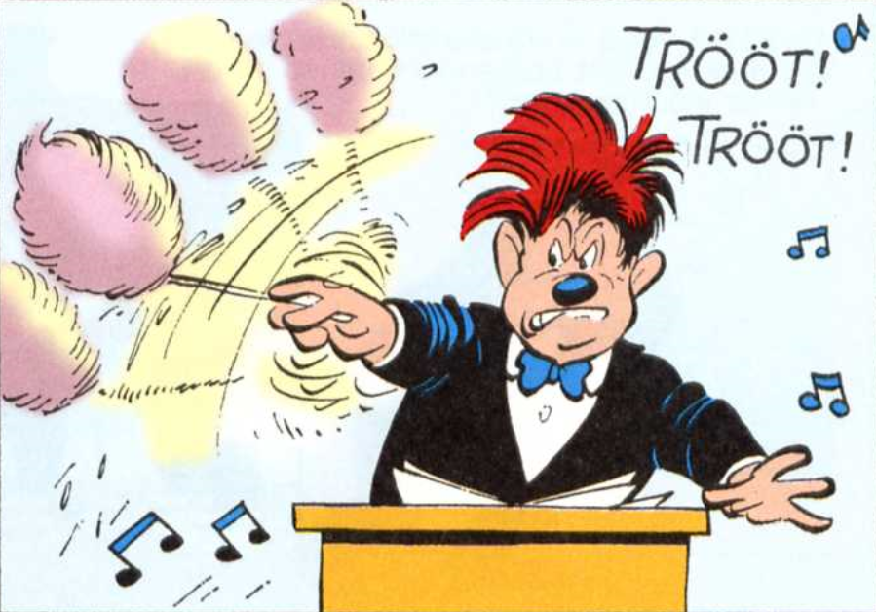
Basso Bompopoff

Slide 24
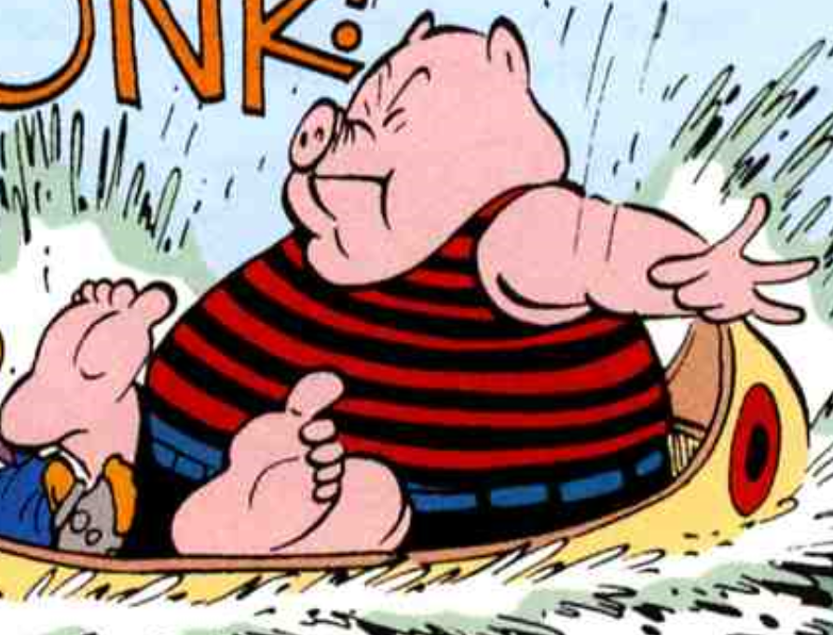
Fridolin Freudenfett

Slide 25
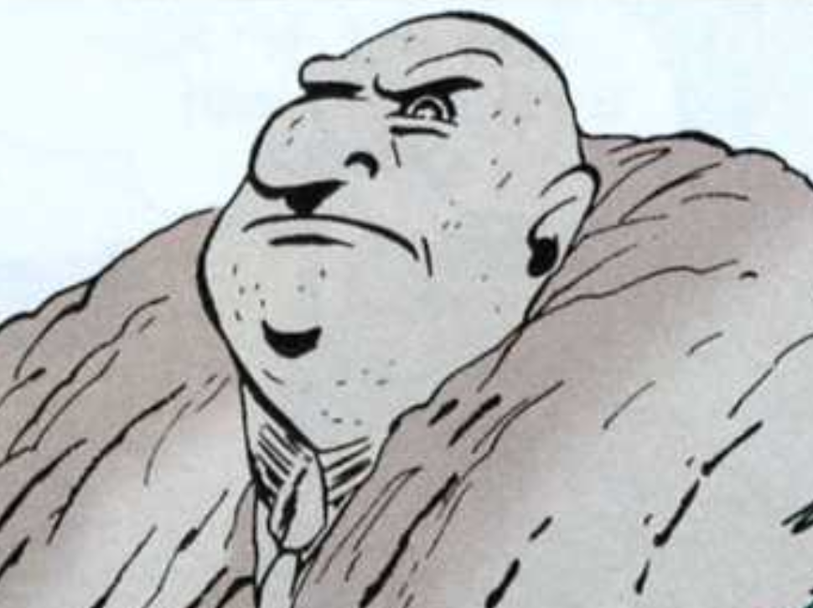
Senator Seidelbast
(Pumperton)

Slide 26
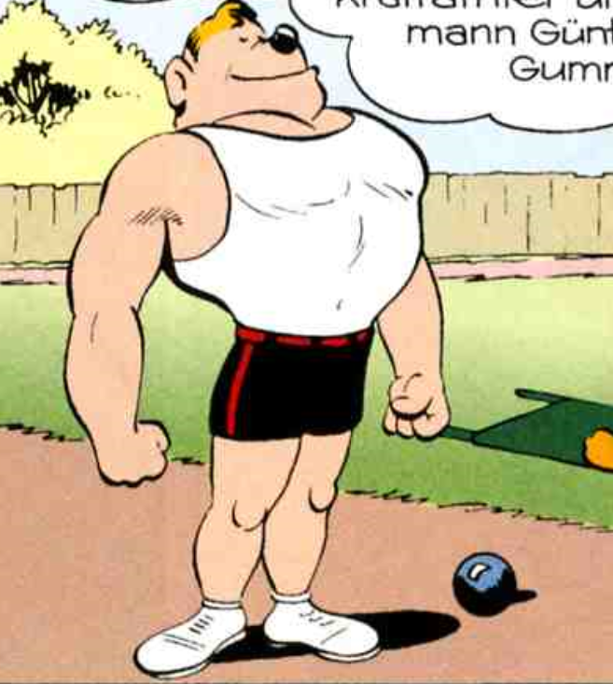
Günther Gummiproppen

Slide 27
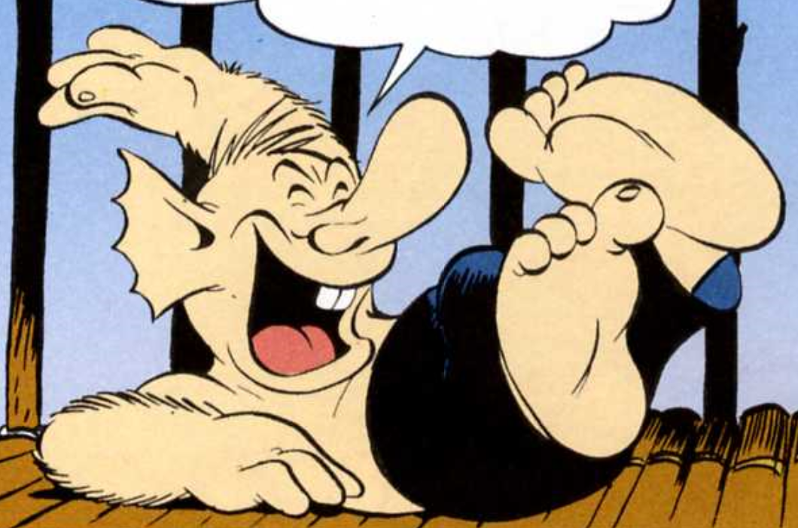
Gnapoleon

Slide 28
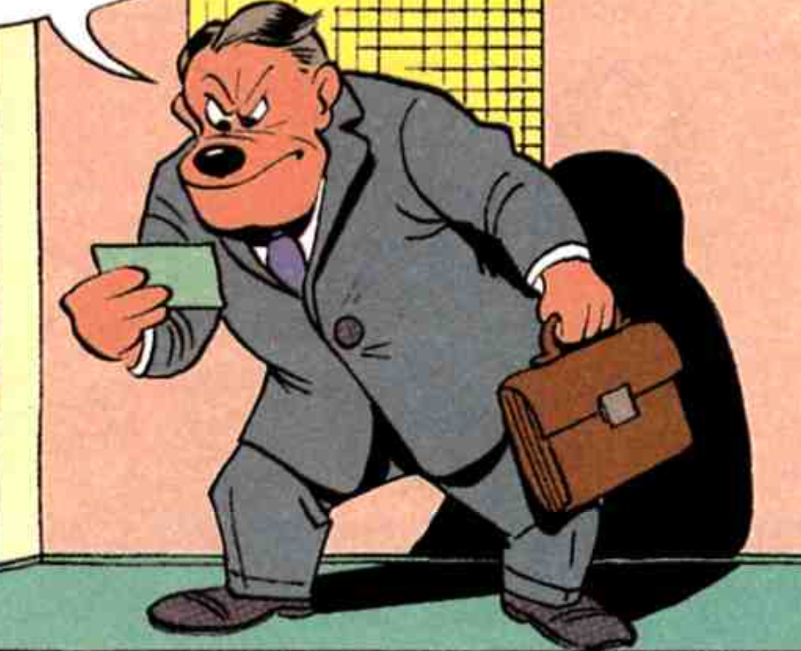
Direktor Ungewitter

Slide 29
Nun ist aber Schluß!
Auf zum Endspurt!

